Slide 1
Kijk in de Wijk Milheeze
27 september 18.00-19.30 uur
Terugkoppeling
Verslag: 2
Datum verslag: 17 november 2022
Zaaknummer: 5654-2022
Aanwezigen: Hanneke Coppens (wethouder openbaar beheer), Enrico Frauenfelder (BOA), Pieter Klumpers (beleidsmedewerker verkeer), Claire Laudij (beleidsmedewerker openbaar beheer), Ton van Melis (toezichthouder), Tom Tielemans (vakspecialist groen), inwoners Milheeze

Slide 2
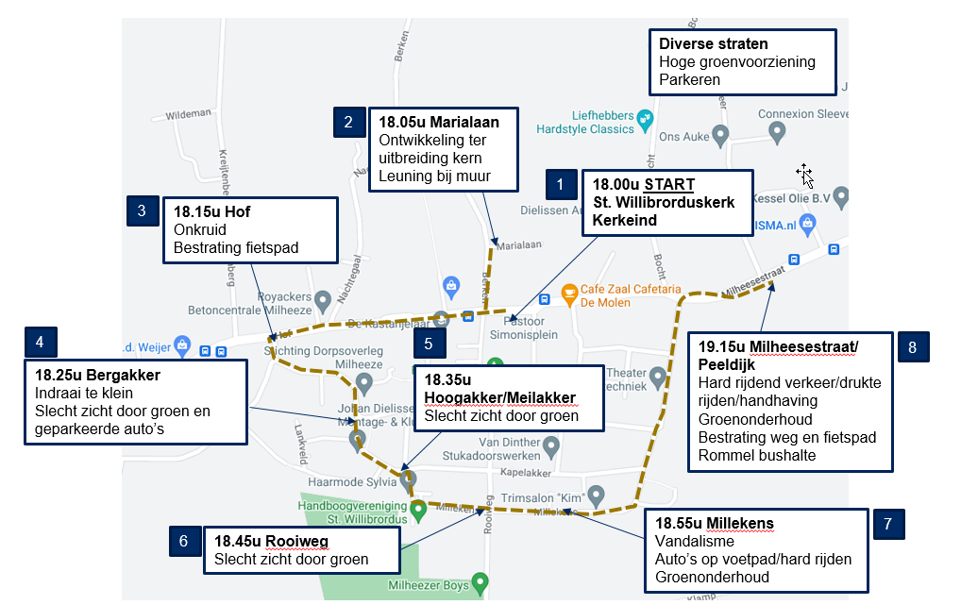
Planning/route

Slide 3
1. St. Willibrorduskerk
Om 18.00 uur start op het plein voor de Sint Willibrorduskerk aan het Kerkeind de Kijk in de Wijk in Milheeze. De medewerkers van de gemeente en de wethouder, en van de aanwezigen de inwoners die dat willen, stellen zich kort voor waarna de invulling van de avond wordt doorgenomen. Vooraf zijn de onderwerpen door inwoners aangemeld. Op basis van deze onderwerpen is een route en planning gemaakt en deze is vooraf gedeeld met de deelnemende inwoners. Al lopend komen we langs de verschillende locaties. De tijden waarop de locaties worden aangedaan zijn van tevoren gecommuniceerd, het staat inwoners vrij om de hele avond aanwezig te zijn of om per onderwerp aan te sluiten. Updates staan schuingedrukt weergegeven.

Slide 4
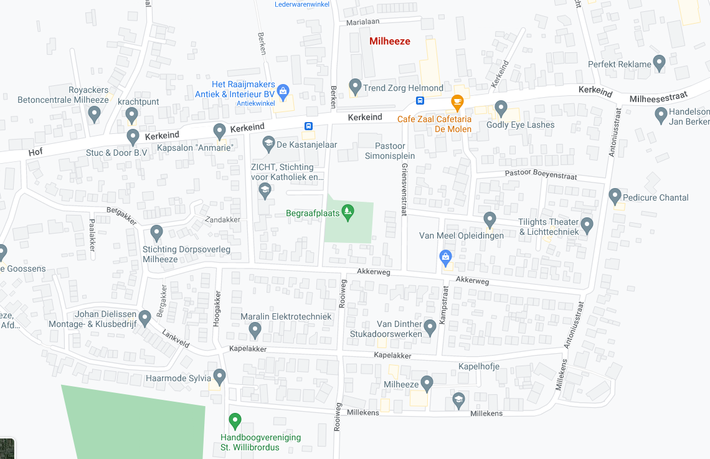
2. Marialaan/Kerkeind
Onderwerp | Actie/reactie | Initiatief
Ter uitbereiding van de kern zou ontwikkeling op het veld direct achter de Marialaan een hele mooie toevoeging kunnen zijn voor het dorp. | De gemeente is met de Dorpsraad van Milheeze in overleg over toekomstige uitbreidingsplannen voor de kern Milheeze. | Gemeente/Dorps-overleg
Bij appartementencomplex De Berken is er bij de aanleunwoning een trap, voor de veiligheid van de toch kwetsbare en oudere minder mobiele inwoners zou het raadzaam zijn om hier een houvast in de vorm van een leuning te maken aan een zijde (op het rechte muurtje). | De leuning is geplaatst. | Gemeente
's Avonds is het hier erg donker, dit geeft een onveilig gevoel aan bewoners Marialaan en De Berken. | De verlichting zal worden aangepast. De masten worden hoger, zodat er een groter gebied rondom de beweegtuin verlicht wordt. Dit zal binnenkort uitgevoerd worden. | Gemeente
Er ligt vaak hondenpoep in de beweegtuin of in het grasveld er rechtstreeks omheen. | Honden uitlaten op een speelveld is niet toegestaan. BOA’s handhaven hierop als ze het zien gebeuren, maar de kans om iemand op heterdaad te betrappen is miniem. Spreek elkaar ook aan als iemand op dit veldje zijn hond uitlaat.
Wat gaat er gebeuren met de dode boom aan het Kerkeind? | De inspectie wordt binnenkort afgerond. Dan zal deze boom worden gekapt. | Gemeente
Het trottoir loopt schuin. Bovendien hangt de heg erover. | De haag staat half op gemeentegrond. De haag is niet door de gemeente geplant. Het is een taak van de eigenaar van de haag, dat de haag wordt onderhouden. Als de onderhoudsdienst dit vaak tegenkomt sturen zij soms een brief naar de eigenaren om dit nog eens te herhalen. Wanneer dit geen resultaat heeft, wordt dit een handhavingskwestie. Bij overlast kan een Melding Openbare Ruimte worden gemaakt, dan zal de melding worden doorgestuurd naar de juiste afdeling: https://www.gemert-bakel.nl/melding-openbare-ruimte. Mogelijk kan het trottoir bij de nieuwe centrumplannen worden meegenomen.
Bij de school wordt er op woensdag en vrijdag rond half één vaak fout geparkeerd. | Dit wordt genoteerd en de BOA’s zullen hier een extra ronde lopen. | BOA

Slide 5
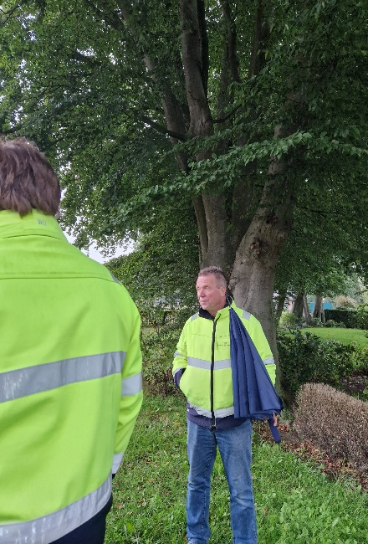
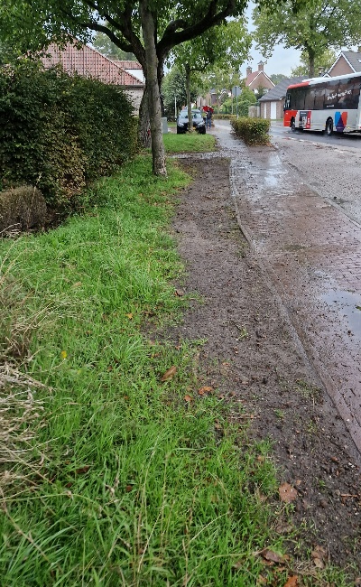
3. Hof
Onderwerp | Actie/reactie | Initiatief
Het onkruid voor de tuin van de inwoner staat hoog. Inwoner wil het wel bijhouden als de gemeente aanplant. De rest van de berm is ook slecht onderhouden. Er staan hier ook vaak auto’s fout geparkeerd. | Door de parkeerders is de berm in slechte staat en blijft hier water staan. Er is een opdracht uitgezet om de grasberm te laten herstellen en palen te plaatsen om parkeren te voorkomen. Deze werkzaamheden staan in de planning om nog dit jaar te worden uitgevoerd. Groenaanplant heeft hier helaas geen kans. Het zelf bijmaaien van het gemeentelijk gras hier is toegestaan. | Gemeente
De grote bomen (in eigendom van de inwoners) werden in het verleden door de gemeente bijgehouden. De bomen waren ooit monumentaal, maar recent heeft inwoner te horen gekregen dat deze bomen dat nu niet meer zijn en dat daarom onderhoud niet meer wordt uitgevoerd. | De gemeentelijke bomenploeg snoeit tegenwoordig geen particuliere bomen meer. Om eigenaren van waardevolle bomen te ondersteunen heeft de gemeente een bijdrageregeling. Meer informatie is te lezen op: https://www.gemert-bakel.nl/producten/kappen-en-snoeien-bomen. Die bijdrage is beschikbaar voor waardevolle bomen die als dusdanig zijn opgenomen op de Groene Kaart van de gemeente Gemert-Bakel. De bomen bij Hof 12 staan als waardevolle houtopstand en kunnen hierdoor een vergoeding krijgen voor het onderhoud
De verf van de lantaarnpalen bladdert af. Komt hier ook LED verlichting? | De komende jaren wordt geheel Gemert-Bakel voorzien van LEDverlichting. De lantaarnpalen in Milheeze worden volgend jaar vervangen. | Gemeente
De betonnen bestrating fietspad Bakel naar Milheeze is zeer slecht. | Het betreffende fietspad wordt onderdeel van het Programma Fietspaden dat dit jaar opgesteld wordt. Indien benodigd zal het fietspad de komende jaren hersteld worden. | Gemeente

Slide 6
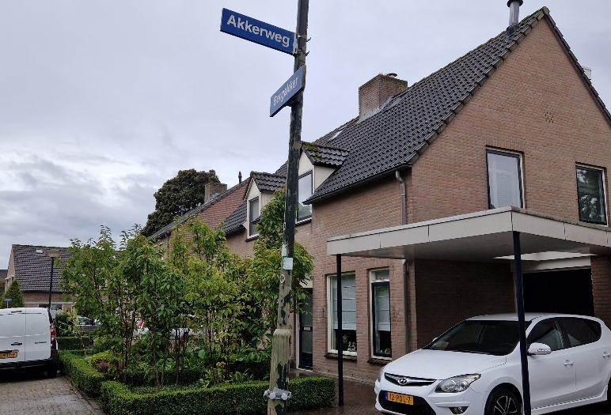
4. Bergakker/Akkerweg
Onderwerp | Actie/reactie | Initiatief
Waar Klooster overgaat in de Bergakker nemen automobilisten die van Hof komen de bocht te smal. Dit lijkt verergerd te worden door de ‘witte druppel’ die hier ligt. Eerder stond hier ook een paaltje, maar dat is al weggehaald. Zou een doorgetrokken witte streep effectiever zijn? Of kan de bocht worden afgeschuind? | Helaas kunnen we niet voorkomen dat weggebruikers de bocht afsnijden. De bochten dienen dusdanig te worden vormgegeven dat er bijvoorbeeld ook een vuilnis en/of verhuiswagen door kan. De wit gestrate druppel, die er overigens al vele jaren ligt, is hier in het verleden waarschijnlijk toegepast om de kruising te accentueren. De markering is bedoeld als hulpmiddel. Het merendeel van het verkeer is hier overigens bekend verkeer en hiervoor zou het niet nodig hoeven te zijn deze markering hier toe te passen. In 30 km/u gebieden worden (dergelijke) markeringen ook nauwelijks/ niet meer nog toegepast. Bij eventuele herstrating van de rijbaan zal deze druppel komen te vervallen. Op dit moment is er geen urgentie om deze nu al weg te halen. Verdere verruiming van de bocht is niet aan de orde omdat de snelheden dan mogelijk omhoog gaan.
Bij de bocht bij Bergakker 4 wordt het zicht belemmerd door de hoge struiken en door vaak geparkeerde auto’s. Vooral in het weekend wordt hier veel geparkeerd. | Parkeren is hier toegestaan. De BOA’s zullen hier een extra ronde doen om te controleren op verkeerd geparkeerde auto’s. Maak melding van verkeerd geparkeerde auto’s via de Melding Openbare Ruimte: https://www.gemert-bakel.nl/melding-openbare-ruimte en vermeld hier duidelijk bij wanneer de auto’s er het staan, zodat de BOA effectief kan controleren (welke dagen, welke tijdstippen). De overhangende takken zijn door Senzer ingekort. | BOA Gemeente
Op de Akkerweg ligt een putdeksel die uitsteekt, en de overgang van klinkers naar asfalt is slecht aangelegd. | Het straatwerk moet aangepast worden. Hier wordt opdracht voor gegeven aan onze aannemer. De overgang van klinkers naar asfalt zal worden aangepakt wanneer deze weg op de planning staat voor onderhoud. | Gemeente
De Akkerweg is één lange doorgaande weg, die wordt gebruikt voor sluipverkeer. Kunnen hier drempels of chicanes worden aangelegd? | Chicanes hebben vaak ongewenst effect. Drempels kunnen worden meegenomen in de wensen wanneer deze weg op de planning staat voor onderhoud. Het is dan wel de vraag wie de drempel voor de deur wil. Wel zullen we deze weg in de tussentijd opnemen voor het plaatsen van een snelheidsdisplay. | Gemeente
T.h.v. Akkerweg 10 is de lantaarn kapot | De verlichting is gemaakt. | Gemeente

Slide 7
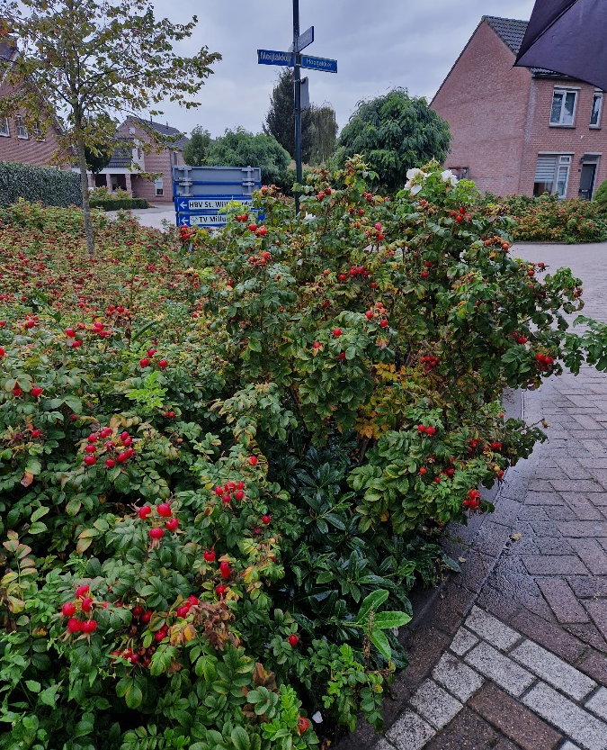
5. Zandakker/Meijlakker
Onderwerp | Actie/reactie | Initiatief
Op Zandakker is er weinig straatverlichting. | Er is door de vakspecialist verlichting gekeken in de straat. Er staan hier genoeg lichtmasten. Wel zullen we kijken dat de bomen opgesnoeid worden zodat de verlichting meer ruimte krijgt. De snoeironde van Milheeze staat gepland voor 2023. De takken die te dicht bij lichtmasten hangen worden dan verwijderd. | Gemeente
In de hoek van Lankveld naar Meijlakker staan hoge struiken. Precies op de hoek staat de hoogste. Hierdoor wordt auto’s het zicht ontnomen van kleine kinderen die op de fiets aankomen en hier soms de bocht afsnijden. Kunnen hier niet de lage struiken staan zoals verderop in de Meijlakker? | Variëteit van beplanting is belangrijk voor biodiversiteit. Tegelijkertijd is deze situatie inderdaad wat onoverzichtelijk. De rozen die in de laurieren stonden zijn weggesnoeid en de hoge rozen zijn ingekort. | Gemeente
Overal liggen bij elkaar geveegde bladeren die nu nat en vies worden in de regen. Kan dat niet na het vegen meteen opgehaald worden? | De veegwagen is langzamer dan de ophaalwagen. Het vegen in de gemeente duurt vier dagen. Daarna gebeurt het ophalen in 1 dag voor de hele gemeente.

Slide 8
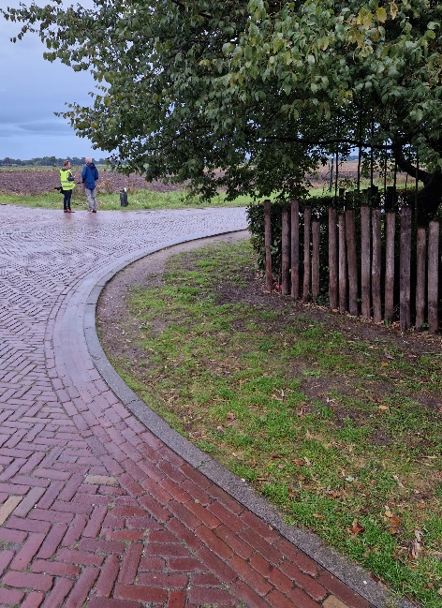
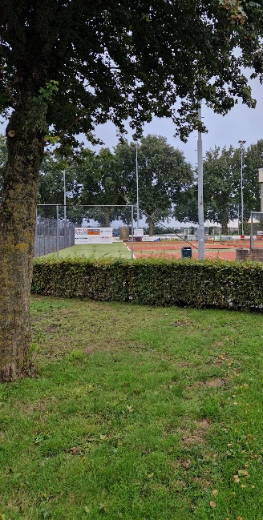
6/7. Rooiweg/Millekens
Onderwerp | Actie/reactie | Initiatief
Vanaf Millekens is het aankomend verkeer over de Rooiweg vanuit het zuiden slecht zichtbaar. | De schutting en boom op deze hoek zijn particulier eigendom. Er is een melding gemaakt via de Melding Openbare Ruimte: https://www.gemert-bakel.nl/melding-openbare-ruimte zodat de betreffende dienst kan kijken of hier door de eigenaar gesnoeid moet worden.
Op de sportvelden ligt kunstgras. Dit is aangekocht en wordt onderhouden met gelden van de verenigingen. Buiten verenigingstijden is het sportveld beschikbaar voor heel Milheeze. Maar vandalisme tijdens die momenten moet uiteindelijk betaald worden uit het verenigingspotje. Dit voelt oneerlijk. Wat zijn hier de regels en hoe kan hier gehandhaafd worden? | In het najaar van 2023 staat de evaluatie van het sportbeheerplan op de agenda. De vraag over onderhoud van openbare kunstgrasvelden staat al op ons vizier en zal dan zeker meegenomen worden. We zullen volgend najaar contact opnemen voor de evaluatie. | Gemeente
Op het voetpad staan altijd auto's geparkeerd, zodat de kinderen op de weg moeten lopen. Dit is heel gevaarlijk, omdat er hard gereden wordt. | De strook waarop de auto’s staan is een zogenoemde rabatstrook. Dit is niet alleen een voetpad, hier mag ook op geparkeerd worden (alleen niet voor inritten). Er is geen ruimte voor een apart trottoir aanwezig. Maatregelen om de snelheid te remmen worden eventueel meegenomen op het moment dat er groot onderhoud van de rijbaan plaatsvindt of in geval de verkeersveiligheid op basis van het aantal ongevallen dit noodzakelijk maakt. Hier is in dit geval geen sprake van.
Het beschadigde bord wat stond op de hoek Rooiweg - Millekens is al een hele tijd geleden, meer dan een jaar, weggehaald voor reparatie en niet meer terug geplaatst | De gemeente zal een nieuw bord plaatsen. Dit zal in gang worden gezet. | Gemeente

Slide 9
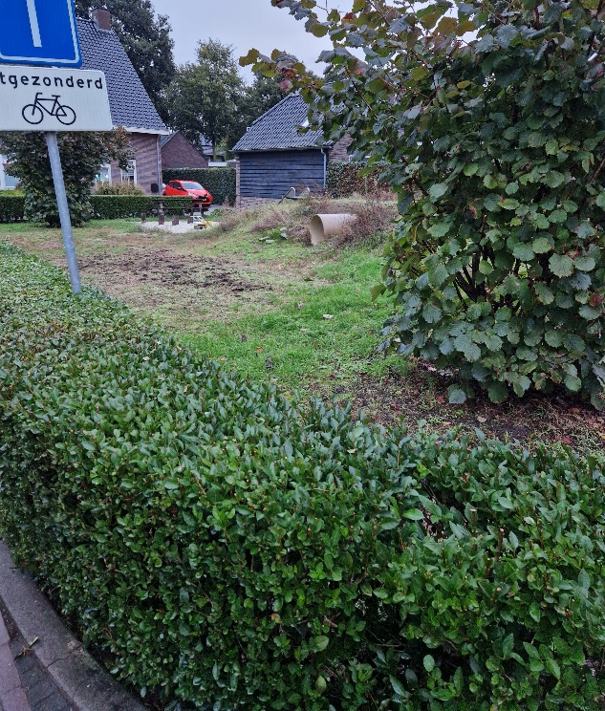
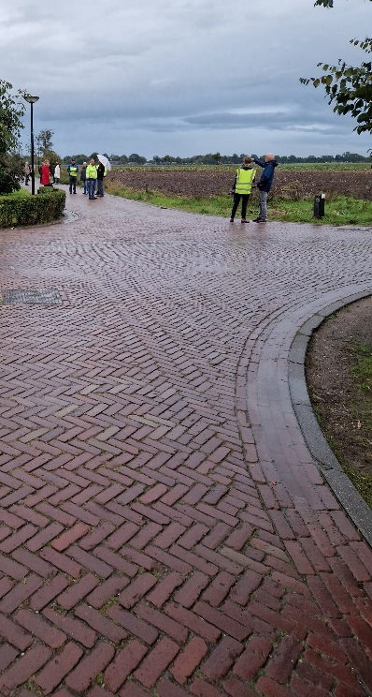
7. Millekens (vervolg)
Onderwerp | Actie/reactie | Initiatief
Het snoeien van bomen en bermen wordt niet gedaan. Dit zouden kruidenrijke grassen zijn, maar het ziet er niet mooi uit. Inwoners opperen hier ook bloemenheides aan te leggen, zoals verderop in het oosten van Millekens. | Deze wegberm wordt twee keer per jaar gemaaid waarbij het maaisel wordt afgevoerd. De berm is bij aanleg ingezaaid met een mengsel van inheemse kruiden. Hierbij is hetzelfde mengsel gebruikt als aan de oostzijde van Millekens. De vegetatie in deze smalle berm heeft echter te maken met invloeden vanuit de aanliggende weg en aanliggende akker waardoor deze berm minder soorten- en bloemrijk is. Opnieuw inzaaien is hier daarom weinig zinvol.
Het speelveldje wordt slecht onderhouden. De afspraak was dat dit 4-5x per jaar gesnoeid zou worden, maar dat gebeurt niet. Meldingen worden niet opgevolgd. Dit speelt al jaren. Ons voorstel is om de heuvel weg te halen, zodat onderhoud beter gebeurt. (Ook optie van zelf onderhouden) | De vakspecialist spelen heeft dit opgepakt. De gemeente houdt op dit moment de organisatie van het groenonderhoud onder de loep. We verwachten voor het volgende groeiseizoen een verbetering te maken voor bijvoorbeeld het snoeien van de hagen aan Millekens. Het snoeien van de haag mogen inwoners ook zelf doen. Voor het onderhoud van de berg is aan de buitendienst gevraagd het onderhoud over te pakken van Senzer. De buitendienst heeft dit nu in het najaar een keer uitgevoerd en zal dit ook in het voorjaar weer oppakken. | Gemeente
Ver in het veld liggen witte rollen in de gemeenteberm. Dit wordt waarschijnlijk in de zomer gebruikt voor aspergeteelt, maar staat erg slordig. Dit nodigt uit om ander rommel ook achter te laten. Dit is gemeld bij de BOA, maar er is niets aan gedaan. | Dit is nogmaals gemeld bij dienst handhaving. | BOA

Slide 10
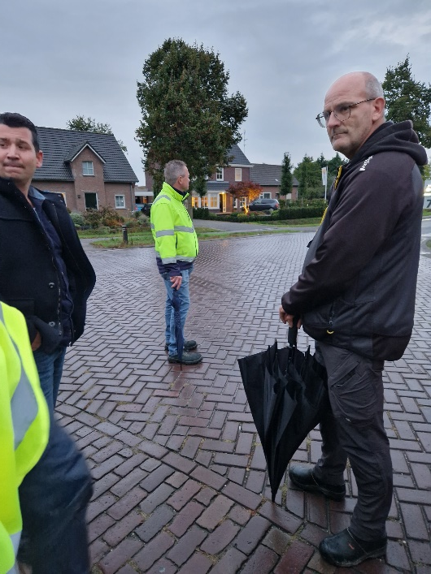
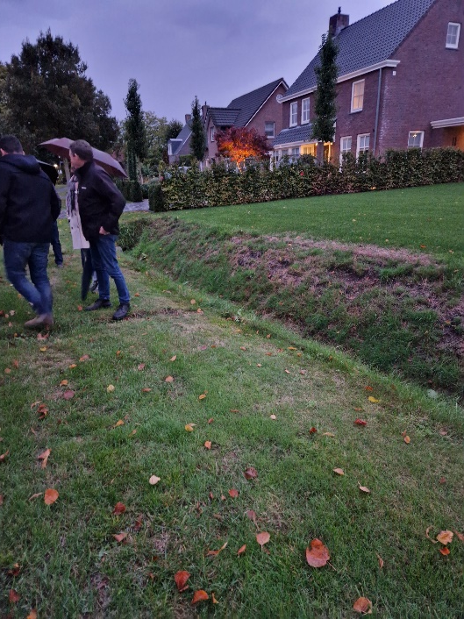
8. Milheesestraat
Onderwerp | Actie/reactie | Initiatief
Er wordt regelmatig erg hard gereden op de Milheesestraat, o.a. vanuit het Kerkeind naar de rotonde. Aan Binnenveld hoeft geen voorrang verleend te worden. Nadat het kombord verplaatst is, is dit niet aangepast. | De Milheesestraat is een straat waar op een gedeelte een maximum snelheid geldt van 50 km/u (vanaf de komgrens tot aan ongeveer 100 meter voor de kruising met de Antoniustrsstraat) en een gedeelte waar 30 km/u geldt. Eerder zijn op de Milheesestraat snelheidsdisplays opgehangen. Hiermee worden weggebruikers geattendeerd op de geldende maximum snelheid en de door hun gereden snelheid. Helaas zijn er toch weggebruikers die zich weinig of niets aantrekken van de geldende maximum snelheden. Aanpassingen aan de weg zijn pas aan de orde op het moment dat er groot onderhoud gepland is aan de weg. Dit is vooralsnog niet gepland. Het gedeelte tussen de rotonde en de 30 km/u zone bord is een zogenaamde ontsluitingsweg waar op dit moment een snelheid geldt van 50 km/u. Bij dergelijke wegen is de voorrang met de zijstraten standaard geregeld, door middel van een voorrangssituatie welke is aangeduid met borden en haaientanden; hier is geen voorrang van rechts wat je in een verblijfsgebied/30 km/u zone wel hebt. Mogelijk dat in de toekomst ook de maximum snelheid binnen de gehele kom naar 30 km/u gaat. Dan zal, gelijktijdig met een hiervoor noodzakelijke herinrichting van de Milheesestraat, de voorrangssituatie ter plaatse worden aangepast. Dit is vooralsnog niet aan de orde. We zullen we de Milheesestraat opnieuw opnemen in de planning van de snelheidsdisplays en deze daarbij ook op het gedeelte waar een maximum snelheid van 50 km/u geldt ophangen. Snelheidsdisplays blijven doorgaans 2 weken hangen omdat daarna het effect lijkt af te nemen en om deze ook op andere locaties te kunnen ophangen. | Gemeente

Slide 11
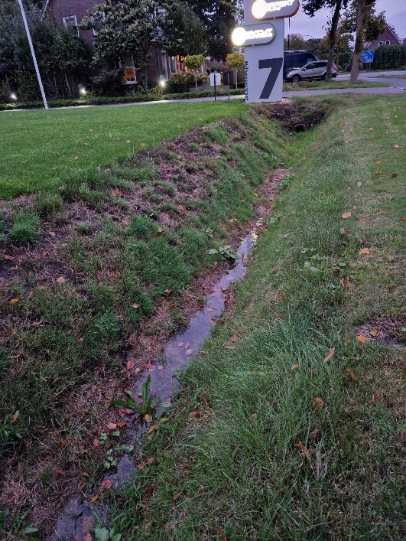
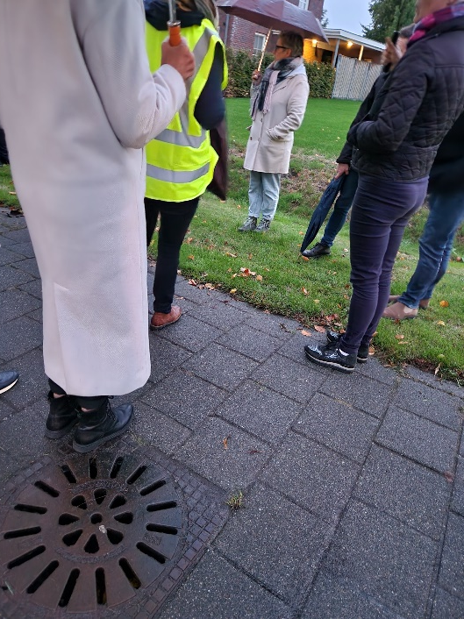
8. Milheesestraat (vervolg)
Onderwerp | Actie/reactie | Initiatief
Bij veel wateroverlast spoelt hier het riool over. Een kolk lijkt verstopt. Er worden maar halve oplossingen geboden. Kunnen hier betonnen gootjes komen. Ook de wadi bij Bocht 16 werkt niet. Inwoners moeten zelf schoonmaken na een stortbui. | In principe willen we niet dat er rioolwater in de sloot terecht komt, omdat dit niet terug kan vloeien het riool in. Echter hier zien we dat dat in deze situatie niet houdbaar is. We zullen samen met aanwonende inwoners kijken naar een oplossing. In deze straat ligt een gemengd rioolstelsel. In het verleden hebben we in Milheeze veel problemen met wateroverlast ervaren. Milheeze is naar verhouding erg verhard en het zuiden van het dorp ligt een stuk hoger. Hierdoor stroomde er veel water af naar het lagere deel, waaronder de Milheesestraat. Om dit zoveel mogelijk op te lossen zijn er straten en woningen ‘afgekoppeld’ van het regenwater. Als het hard of veel regent vult het riool zich nog steeds heel snel. De druk wordt opgevoerd en het water zoekt naar een locatie waarop het riool zich kan ontlasten. Om te voorkomen dat dit in de woningen gebeurt, zijn er op de gevoeligste locaties open putdeksel aangebracht. Zo ook aan in de Milheesestraat. Als er teveel druk ontstaat komt hier inderdaad lucht en/of rioolwater door naar buiten. Zouden we bijvoorbeeld deze putten uitrusten met dichte deksel, dan bestaat het risico dat het rioolwater terug de woning in wordt gedrukt. De gemeente legt bij renovatie een gescheiden rioolstelsel aan, daarmee wordt er steeds meer regenwater van het huidige riool afgehaald. De problemen zullen daarmee beetje bij beetje afnemen. Helaas is dit een traag proces. Inwoners kunnen bijdragen door zelf in tuinen verharding te vervangen door groen, of door hun eigen woning af te koppelen. Hiervoor verleent de gemeente subsidie: https://www.gemert-bakel.nl/regeling-stimuleringsbijdrage-afkoppelen-hemelwater. Er is verder bij de buitendienst aangegeven dat zij rommel die is achtergebleven na het overlopen van de putten moeten opruimen. Het verzoek om als dit gebeurt een melding te maken via https://www.gemert-bakel.nl/melding-openbare-ruimte, omdat zij niet altijd zicht hebben op wanneer opruimen nodig is. | Gemeente
De overige aanmeldingen van de Milheesestraat/Peeldijk, die niet zijn besproken tijdens de avond zelf, worden afzonderlijk opgepakt en rechtstreeks bij de inwoner teruggekoppeld.

